Slide 1
Excel para BI Self Service
Aula 5 – Power Query
Superintendência de Tecnologia da Informação

Slide 2


Aula 5: Power Query básico
O Power Query é uma ferramenta que dará muitas alternativas de aumento de eficiência nos trabalhos a curtíssimo prazo
Muitos trabalhos que hoje envolvem passos manuais de copiar e colar, torcer e retorcer, criar macros muito doidas, fórmulas esotéricas podem ser feitos com esta ferramenta
O trabalho completo de construção culmina no Self-Service BI, mas o Power Query pode ser usado com muita vantagem para tarefas mais pontuais também.
Exemplos:
Importação de dados do Sidra
Importação de dados do DMSE
Importação de dados de formulários preenchidos pelos Consumidores Livres
Leitura de decks do Newave
Importação de dados de preço de combustíveis obtidos em sites da ANP
Migração de Planilhões para Bases de Dados relacionais
Importação de dados de geração obtidos no site da CCEE
Classificação da produção de petróleo em grupos do Plandepe

Slide 3



Arquitetura Self Service BI de Referência
Ambiente do Excel
Dado Externo

Slide 4
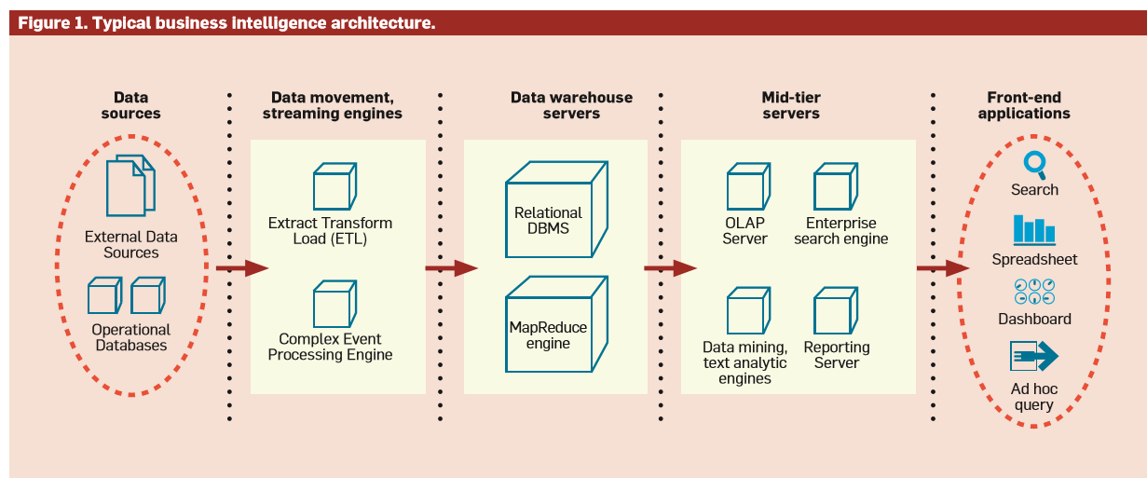
Arquitetura BI de Referência
ETL consome 70% do esforço

Slide 5
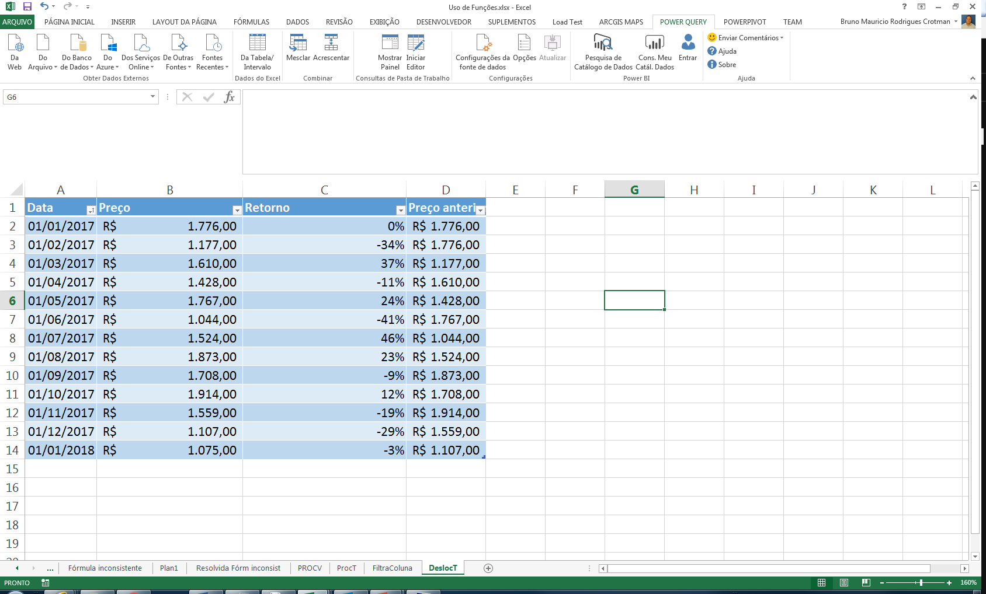

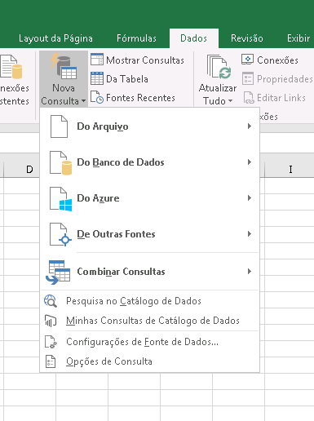
Elementos do Power Query
O Power Query é um suplemento que pode ser instalado no Excel 2013 e no Excel 2010. Aparece a partir de Menu->Power Query
No Excel 2016, ele foi incorporado. Não é mais um suplemento. E não aparece com o nome Power Query, mas sim “Get & Transform” ou “Obter e Transformar”, em Menu->Dados

Slide 6
Elementos do Power Query - Consulta
O elemento principal do Power Query é a consulta.
A consulta é definida por um conjunto de passos que recebe um (ou mais) conjuntos de dados, executa transformações, e devolve um conjunto de dados
Um conjunto de dados pode ser de vários tipos:
Tabela: conjunto de registros (linhas) com atributos (colunas). Este é o tipo de conjunto de dados mais usado
Lista: um vetor de dados
Valor: um valor escalar, que pode ser inteiro, decimal, data, data/hora, texto etc
Registro (Record): um conjunto de dados nomeados

Slide 7
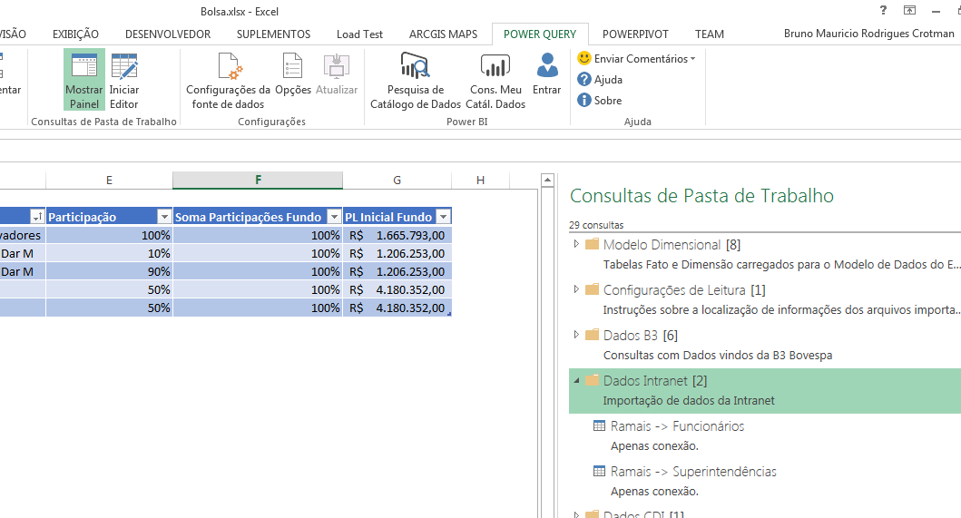
Elementos do Power Query - Consulta
Para visualizar as consultas existentes, basta acessar Menu->Power Query->Mostrar painel
As consultas podem ser divididas em pastas para melhor organização

Slide 8

Elementos do Power Query - Consulta
É possível criar consultas a partir uma outra de duas formas:
Duplicação: os passos de uma consulta são completamente copiados para uma nova consulta que recebe outro nome. Devemos usar este método com parcimônia, pois implica em duplicação de código. Em caso de manutenção, precisamos mexer em dois lugares
Referência: uma nova consulta é criada tendo como fonte a consulta original. Não duplica código
Estas funcionalidades são mostradas ao se clicar com o botão direito em uma consulta

Slide 9
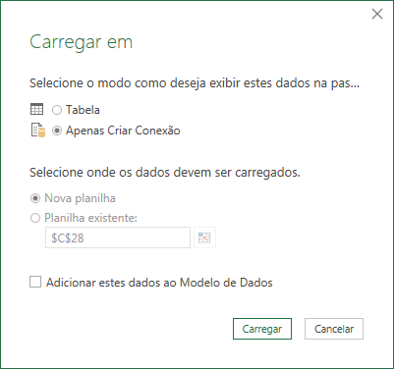
Elementos do Power Query - Consulta
A consulta Power Query pode encaminhar seus resultados, ou “CARREGAR”, de três formas:
Para lugar nenhum. Neste caso ela vira uma consulta de “somente conexão”
Para uma Tabela (ListObject), em uma Planilha da Pasta de Trabalho. Neste caso, se a consulta tiver mais de 1 milhão de registros, apenas os primeiros são carregados.
Para o Modelo de Dados do Excel. O Modelo de Dados do Excel é o modelo sobre o qual o Power Pivot é construído. O EXCEL 2010 NÃO PERMITE ESTA OPÇÃO
As formas 2 e 3 PODEM SER ESCOLHIDAS AO MESMO TEMPO
Uma das formas de escolher o carregamento da consulta Power Query é clicando com o botão direito na consulta e clicando em “Carregar Para...”
Esta opção não existe no Excel 2010

Slide 10
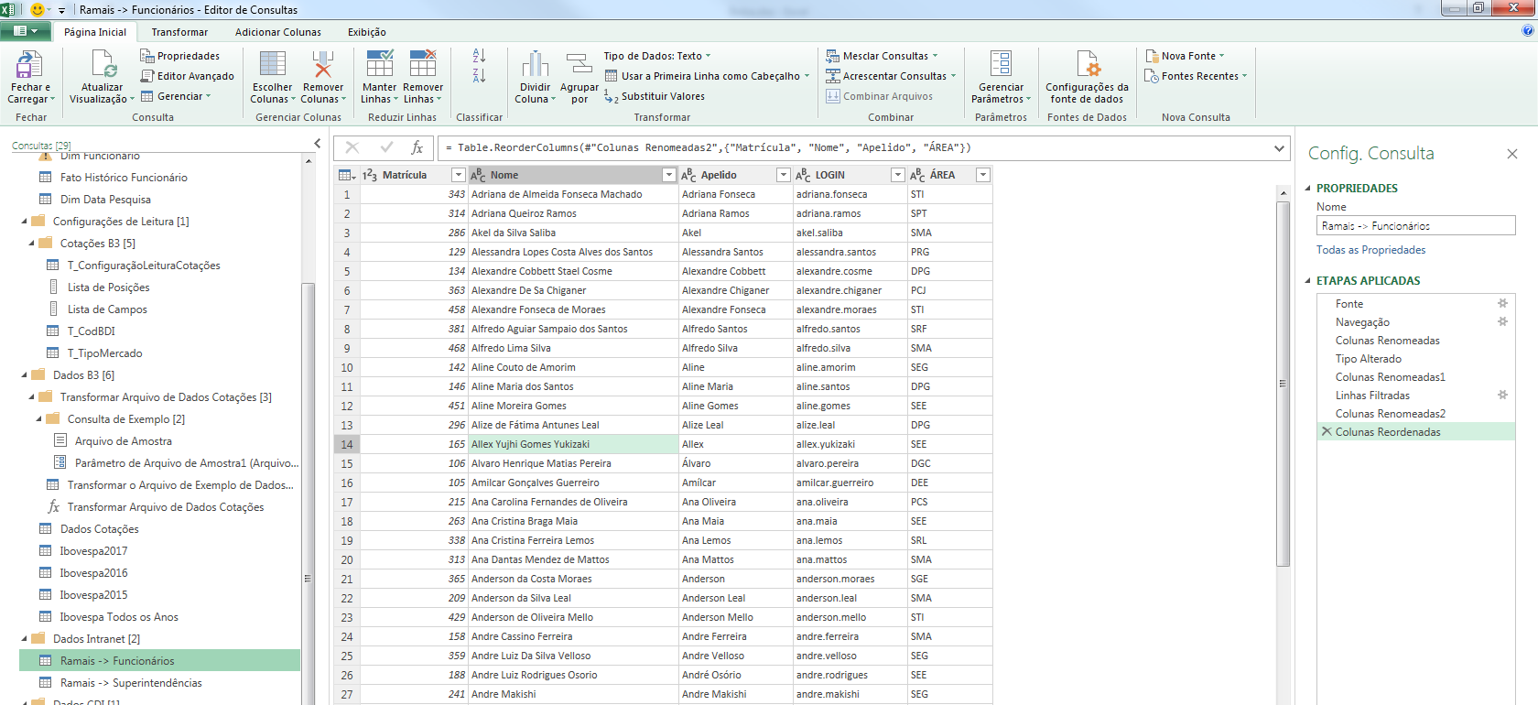
Elementos do Power Query – Editor de Consultas
Para ativar o editor de consultas: Menu->Power Query->Iniciar editor
Todas as consultas de Power Query existentes na Pasta de Trabalho aparecem em um painel do lado esquerdo
O painel do lado direito se chama “Config. Consulta” e mostra os passos da consulta, ou seja, as transformações efetuadas nos dados até a saída final
O painel do meio mostra o resultado da transformação até o passo selecionado
Consultas
Linha de código do passo selecionado
Passos da Consulta
Resultado Intermediário

Slide 11
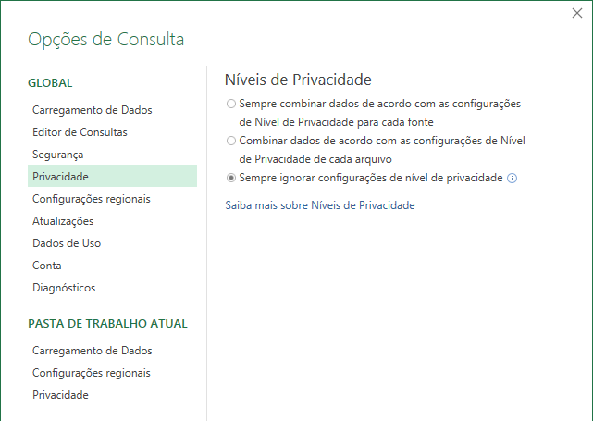
Configurações iniciais
É recomendável realizar algumas configurações iniciais antes de usar o Power Query, em Menu->Power Query->Opções
Em Opções de Consulta -> Privacidade. Marque “Sempre ignorar configurações de níveis de privacidade”
Esta Opção evita que apareçam mensagens indesejadas.
O nível de privacidade serviria para rotular alguns dados como privados e outros como públicos a fim de evitar juntar dados de vários níveis de privacidade diferente para envio externo

Slide 12
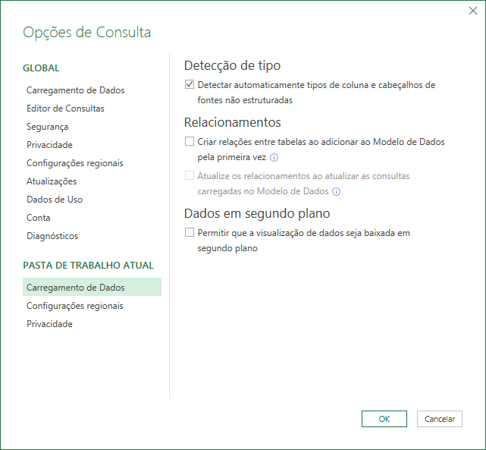
Configurações iniciais
As opções deste slide são configuradas para cada Pasta de Trabalho
Em Opções de Consulta -> Carregamento de dados.
Desmarque “Criar relações entre tabelas ao adicionar ao Modelo de Dados pela primeira vez” – Esta opção, quando marcada, diminui a performance do carregamento e pode criar relações erradas. É preferível fazer manualmente as relações
Desmarque “Permitir que a visualização de dados seja baixada em segundo plano” – Esta opção, quando marcada, faz com que o Power Query fique executando em segundo plano um processo desnecessário para manter as consultas sempre atualizadas e carregadas. O efeito colateral é uma exclamação que aparece nas consultas, mas pode ser ignorada.

Slide 13
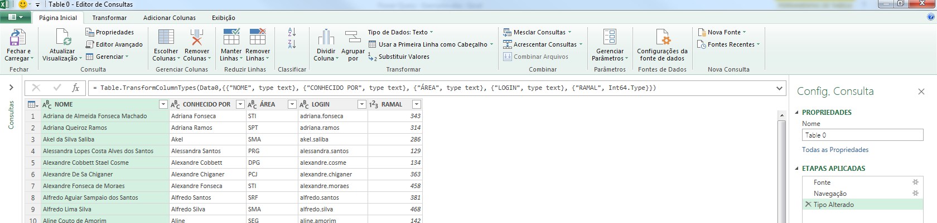
Fontes de Dados
O Power Query pode usar vários tipos de fontes de dados
Em Menu->Power Query, na seção “Obter Dados Externos”, podemos ver todas as opções disponíveis.
Ao escolher uma dessas opções, o Power Query cria uma consulta com os passos iniciais necessários para extrair os dados de forma crua, em formato de tabela

Slide 14
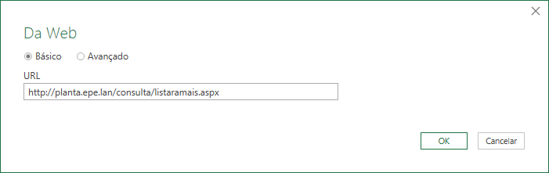
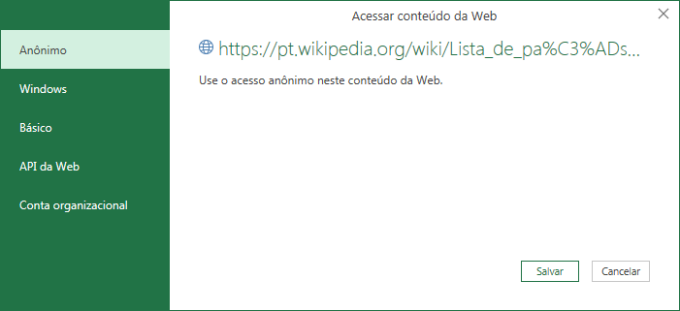
Fontes de Dados - WEB
Neste exemplo, usamos o Power Query para buscar informações da Wikipedia via Menu->Power Query->”Da Web”
Na primeira vez que lê novo site, o Power Query pede o tipo de autenticação que vai ser usada. Para sites públicos, podemos usar “Anônimo”

Slide 15
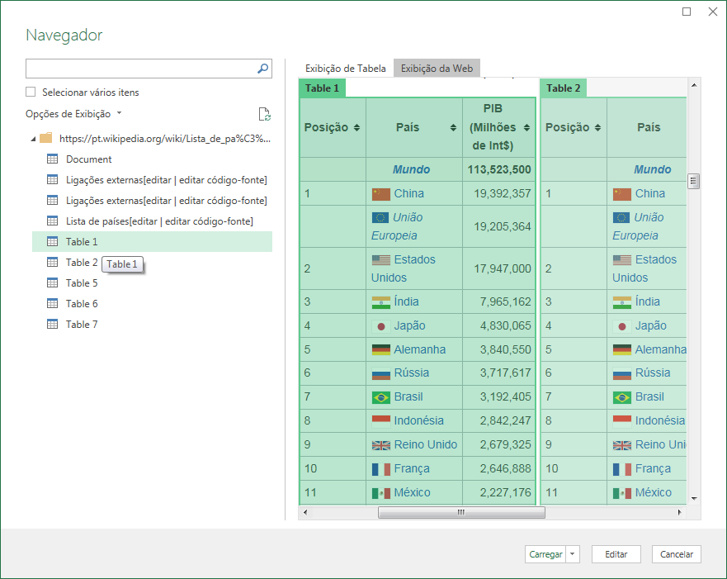
Fontes de Dados - WEB
O Power Query detecta as tabelas da página e relaciona seus nomes com a visualização:

Slide 16
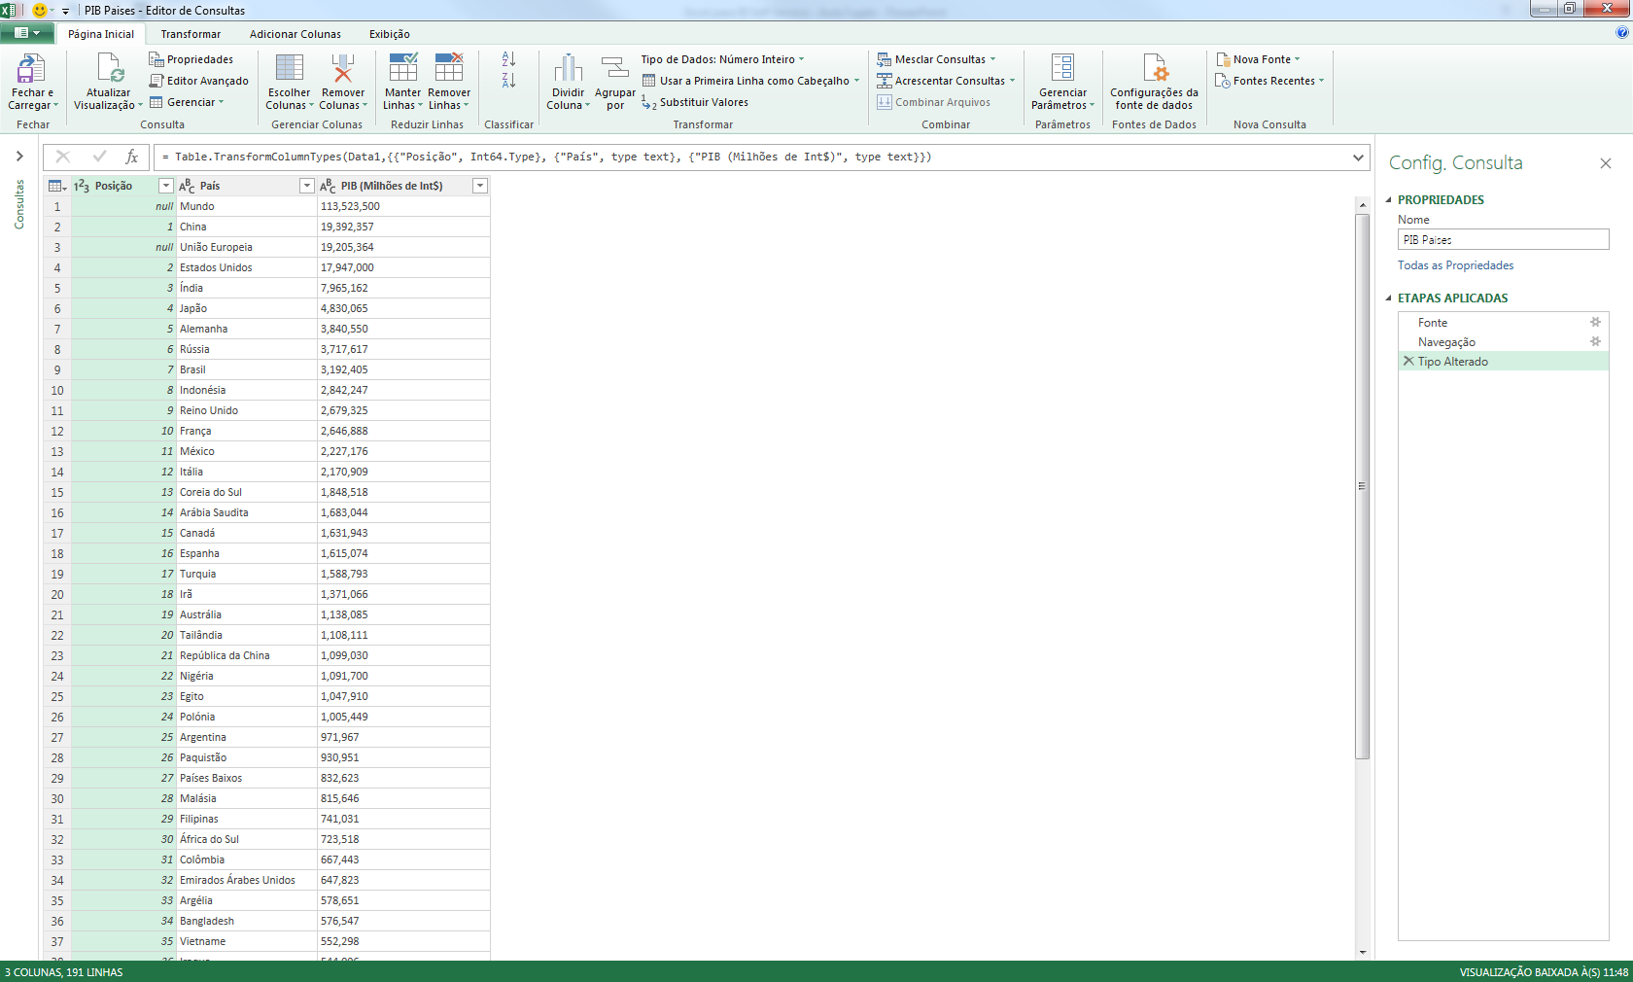
Fontes de Dados - WEB
Uma das tabelas deve ser escolhida para carregamento.
Os passos construídos automaticamente são mostrados no painel à direita

Slide 17
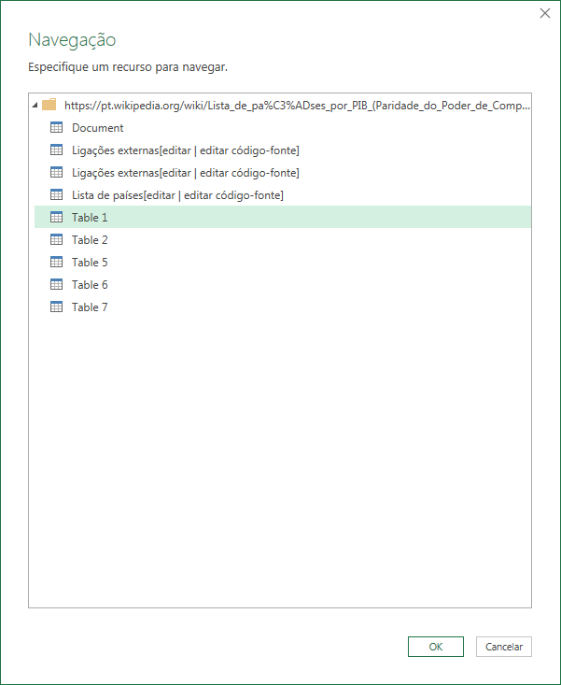
Fontes de Dados - WEB
Alguns passos podem ser configurados visualmente. São os que tem um ícone de engrenagem
Abaixo a configuração visual do passo “Navegação”, que abre ao clicarmos na engrenagem. É o passo que navega no site até chegar à tabela desejada

Slide 18
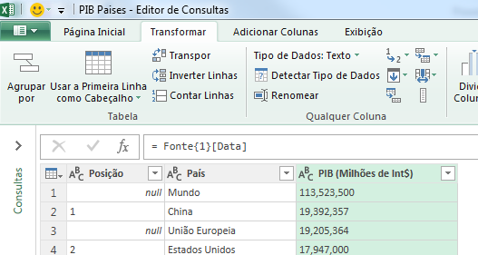
Fontes de Dados - WEB
Veja que o valor do PIB veio com Tipo “Texto”. Vamos falar mais sobre isso posteriormente
CUIDADO COM A LÍNGUA!

Slide 19
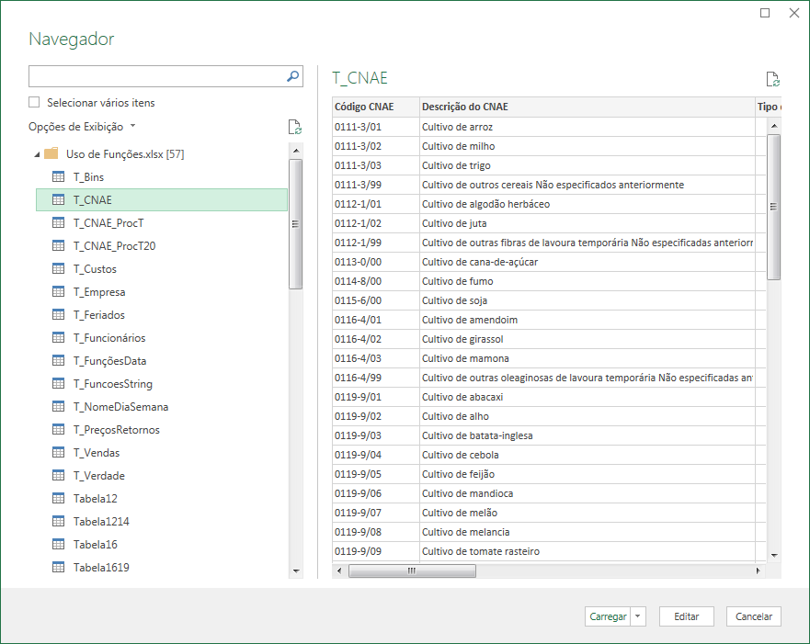
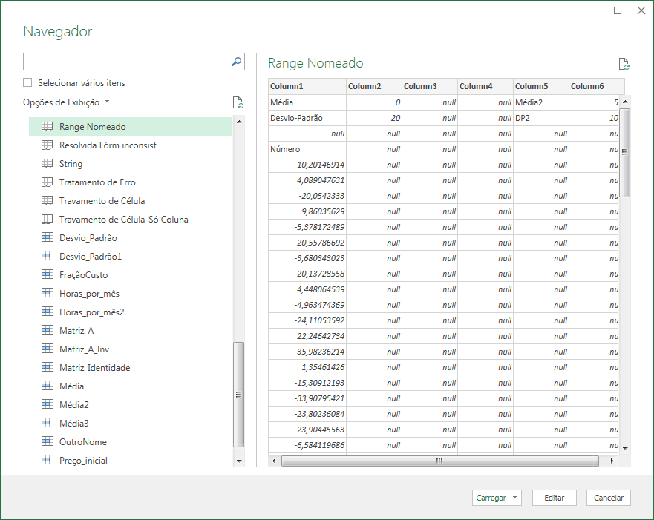
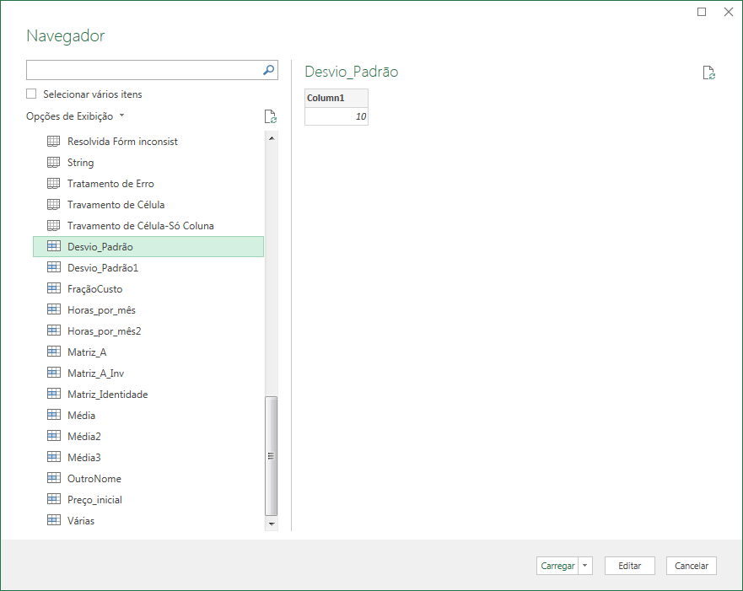
Fontes de Dados – Do arquivo - Excel
Após a escolha do caminho da Pasta de Trabalho, devemos escolher qual deve ser lida. São três tipos de estruturas visualizadas. Cada uma tem um ícone diferente
Tabela (ListObject)
Planilha
Intervalo (Range) nomeado

Slide 20
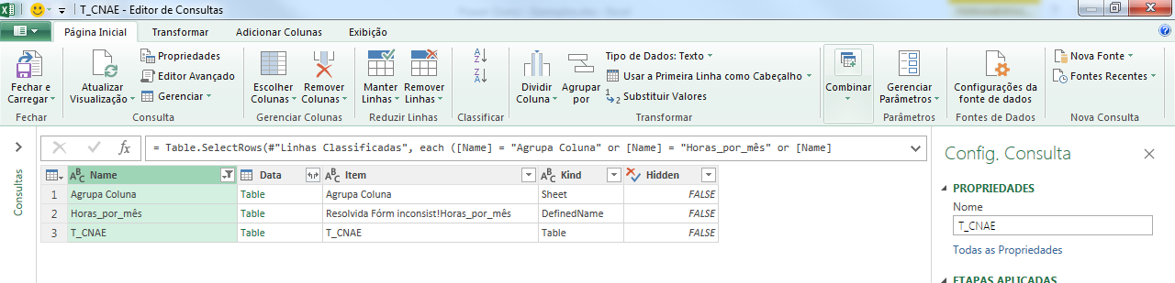
Fontes de Dados – Do arquivo - Excel
Os passos para leitura da estrutura na Pasta de Trabalho são criados automaticamente

Slide 21
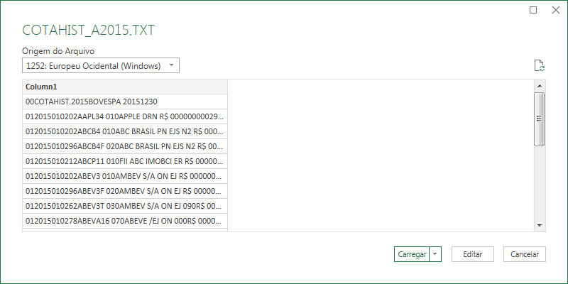
Fontes de Dados – Do arquivo – Texto/CSV
Após a escolha do caminho do arquivo é necessário escolher a codificação de alfabeto usada. Ele tenta descobrir o correto. É possível trocar depois
A separação em colunas é feita posteriormente. Veremos como fazer

Slide 22
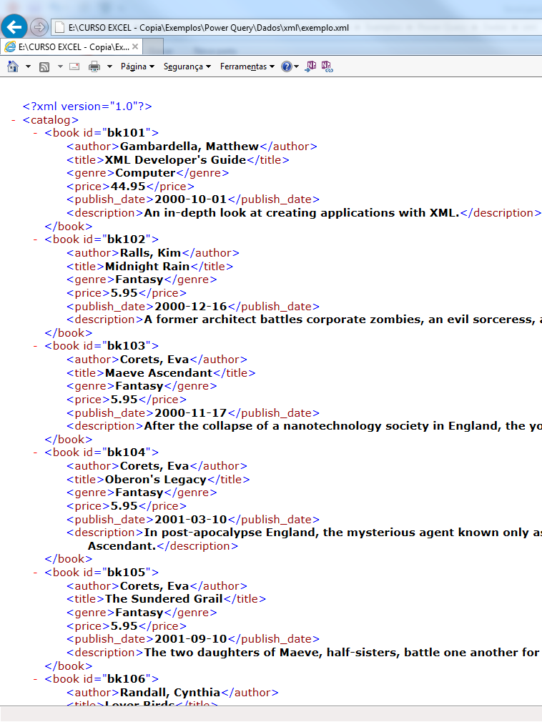
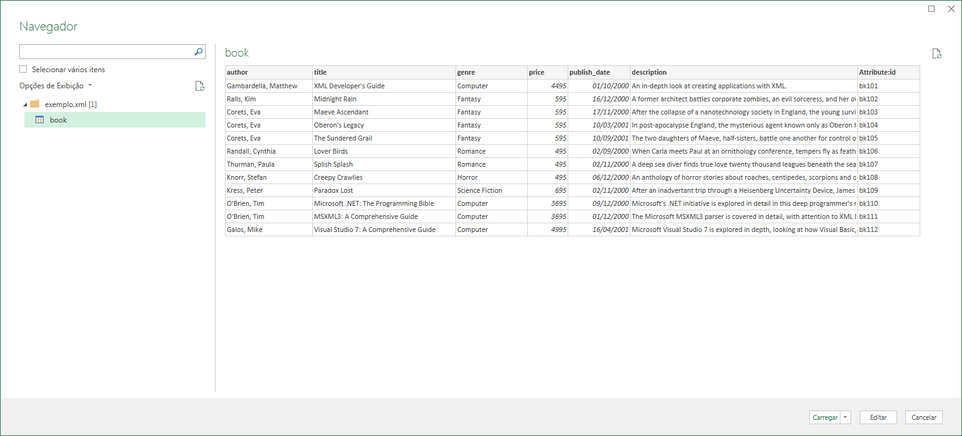
Fontes de Dados – Do arquivo – XML
XML é um arquivo textual com marcações, muito usado para transportar informações estruturadas
O Power Query entende as marcações e pode importar os dados em formato de tabela
Algumas vezes o XML carrega tabelas dentro de atributos de tabelas, de forma aninhada. O Power Query também pode ser usado com este tipo de estrutura

Slide 23
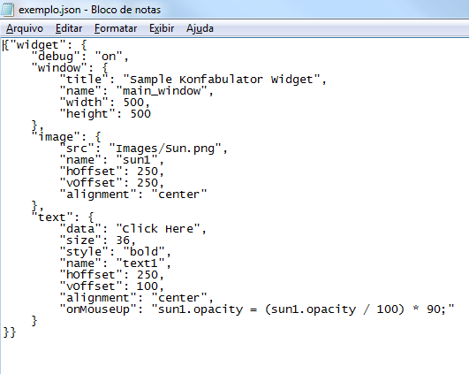
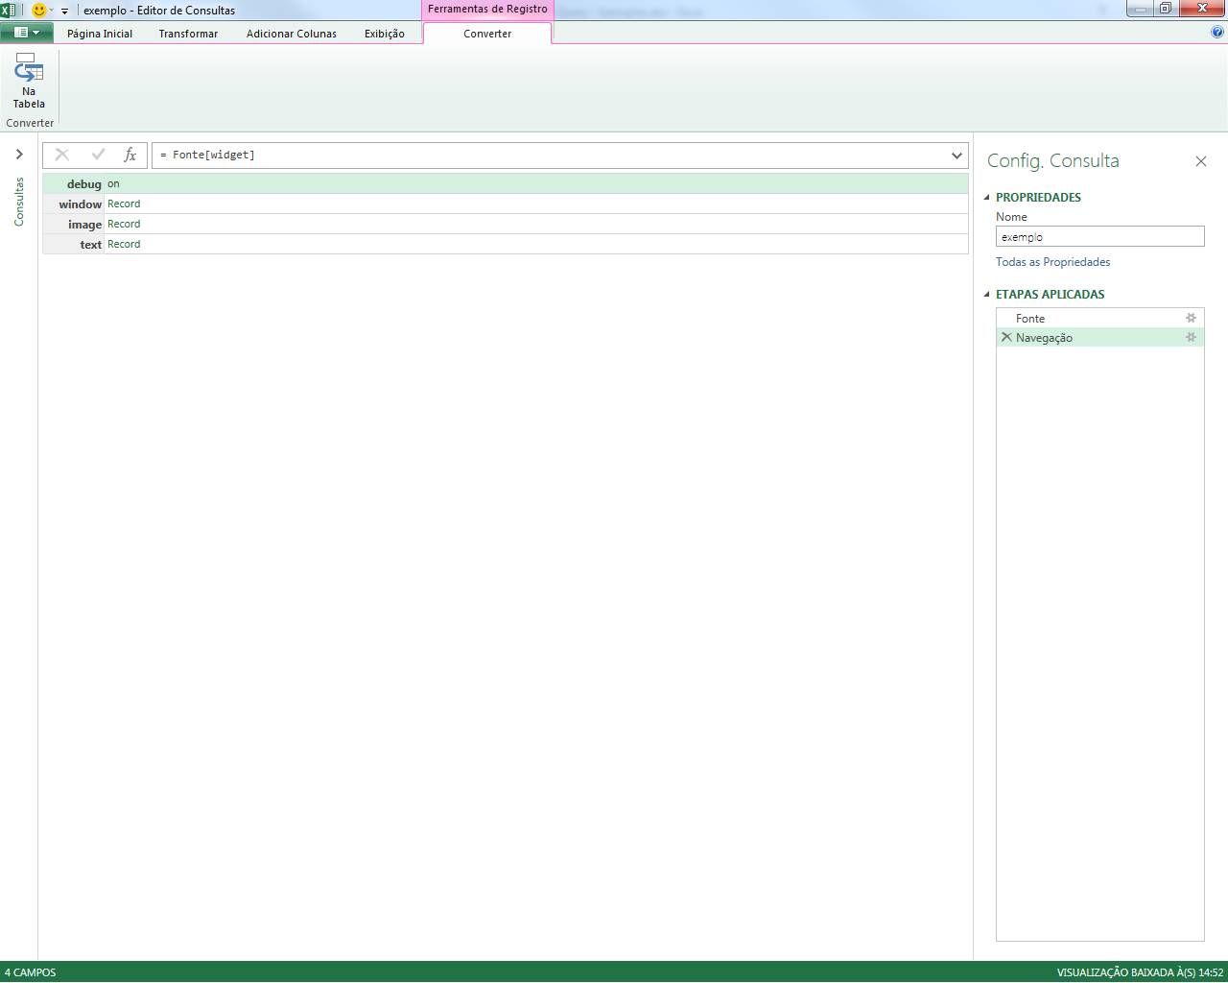
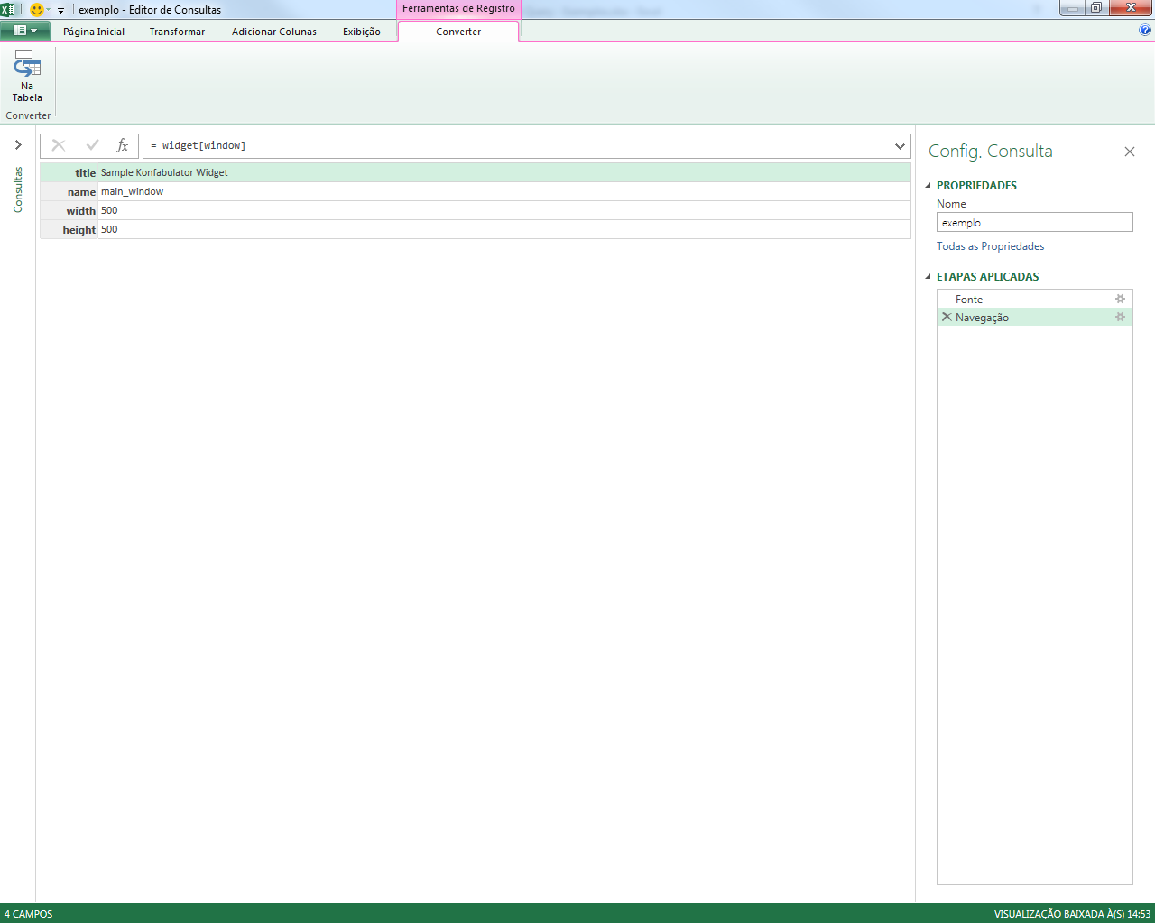
Fontes de Dados – Do arquivo – JSON
JSON é um arquivo textual com marcações, muito usado para representar os dados de um Objeto da Programação Orientada a Objetos
Para abrir o JSON, temos que proceder como se fôssemos abrir um XML, mas retirar a restrição de extensões de arquivo, para depois escolher o arquivo JSON

Slide 24
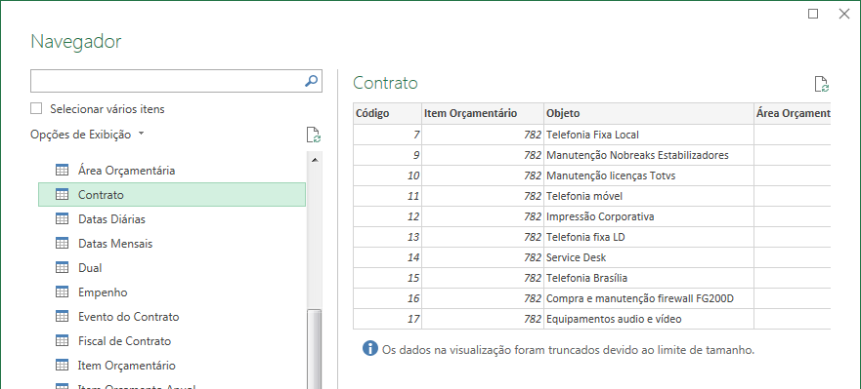
Fontes de Dados – Do Banco de Dados
Podemos ler dados de um Banco de Dados relacional, como Access e SQL Server
É possível navegar pelas tabelas de um banco
Não é recomendável acessar bancos corporativos operacionais compartilhados sem a ajuda da STI. Entretanto, é uma forma mais recomendada do que utilizar a antiga funcionalidade de importação de dados do Excel

Slide 25
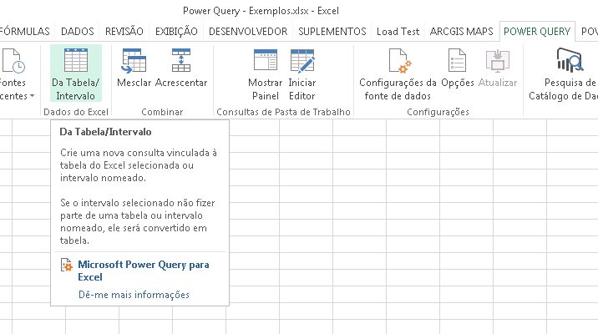
Fontes de Dados – De uma tabela (ListObject) do próprio arquivo
É muito comum, também, usar as próprias Tabelas (ListObjects) da pasta de trabalho como fonte de uma consulta Power Query. Menu->Power Query->Da Tabela/Intervalo
Um intervalo (Range) que ainda não é uma tabela também pode ser escolhido como fonte de dados, mas é alterado para virar tabela (ListObject) neste momento
Jogar o resultado para um ListObject pode ser um artifício para guardar resultados intermediários de consulta (conceito de cache) para uma rede complexa de consultas que demora para rodar. Neste caso, Existe a limitação de 1 milhão de registros

Slide 26
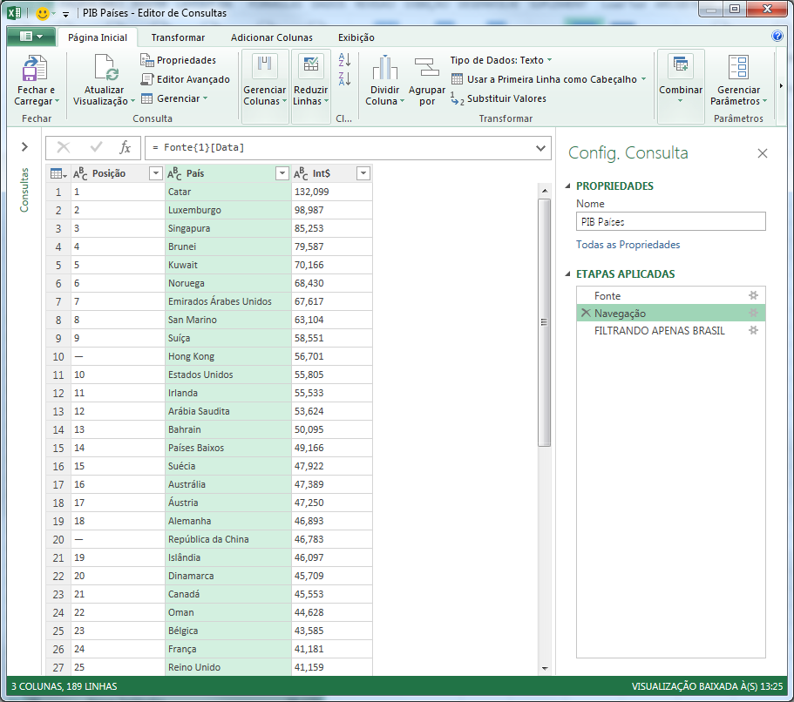
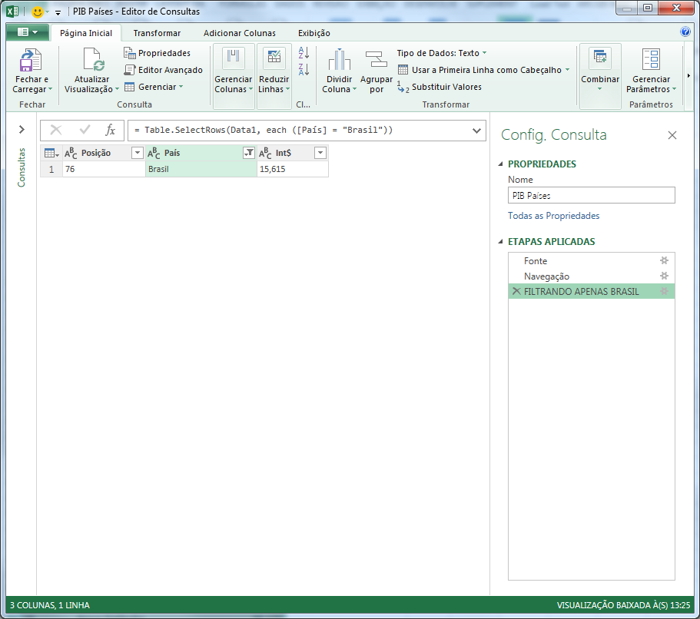
Tratamento dos Dados
O Power Query oferece muitas opções de tratamento de dados que podem ser acessadas visualmente através da sua interface “Editor de Consultas”
A qualquer momento, no editor de consultas, podemos selecionar um passo e visualizar o resultado das transformações realizadas ATÉ O PASSO SELECIONADO

Slide 27
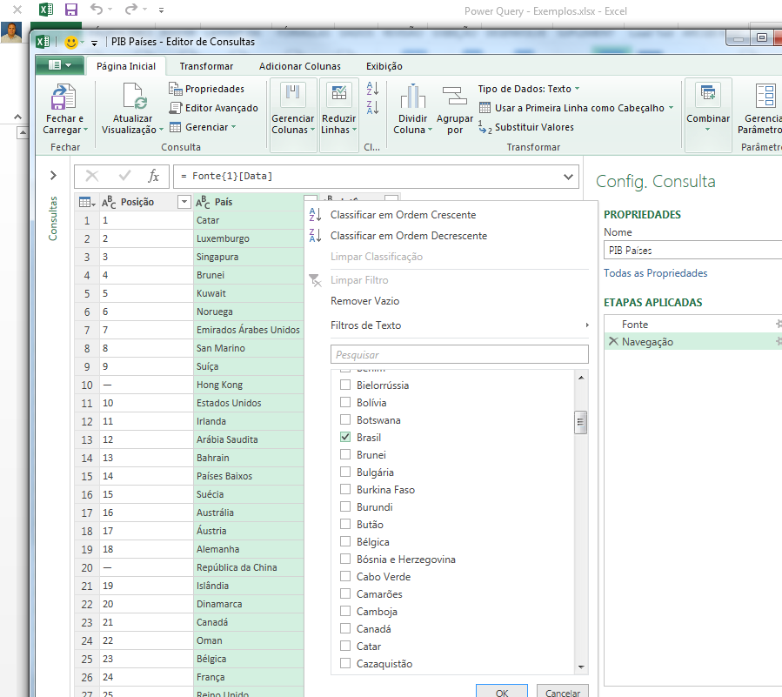
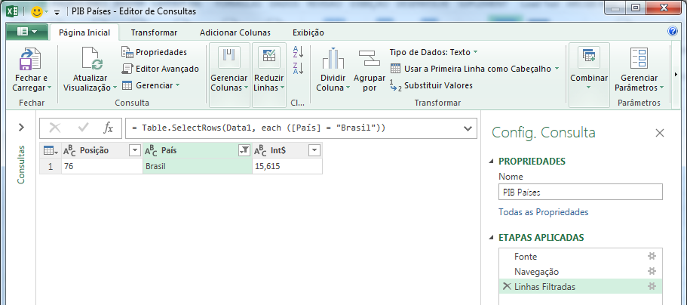
Tratamento dos Dados
Ao escolher e usar um passo de tratamento de dados, este passo é agregado aos passos já existentes, APÓS O PASSO QUE ESTÁ SELECIONADO.
É possível inserir um passo antes do último existente
É possível excluir passos

Slide 28
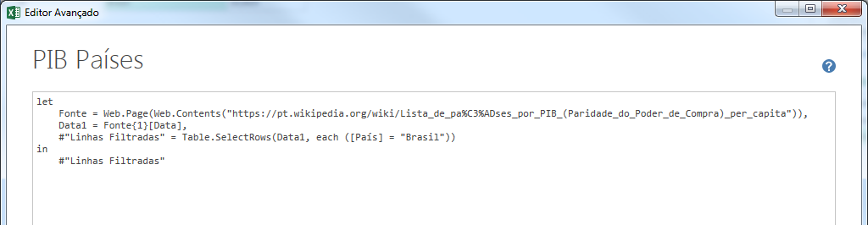
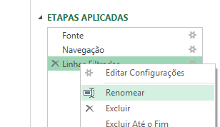
Tratamento dos Dados
Por trás das cortinas, ele está escrevendo um código em Linguagem M
Vamos falar mais desta linguagem posteriormente
Para visualizar este código: Editor de Consultas -> Exibição ->Editor Avançado
É possível E RECOMENDÁVEL, renomear os passos mais importantes e mais COMPLEXOS. Muitas consultas ficam com muitos passos. Depois de pronta é difícil se achar

Slide 29
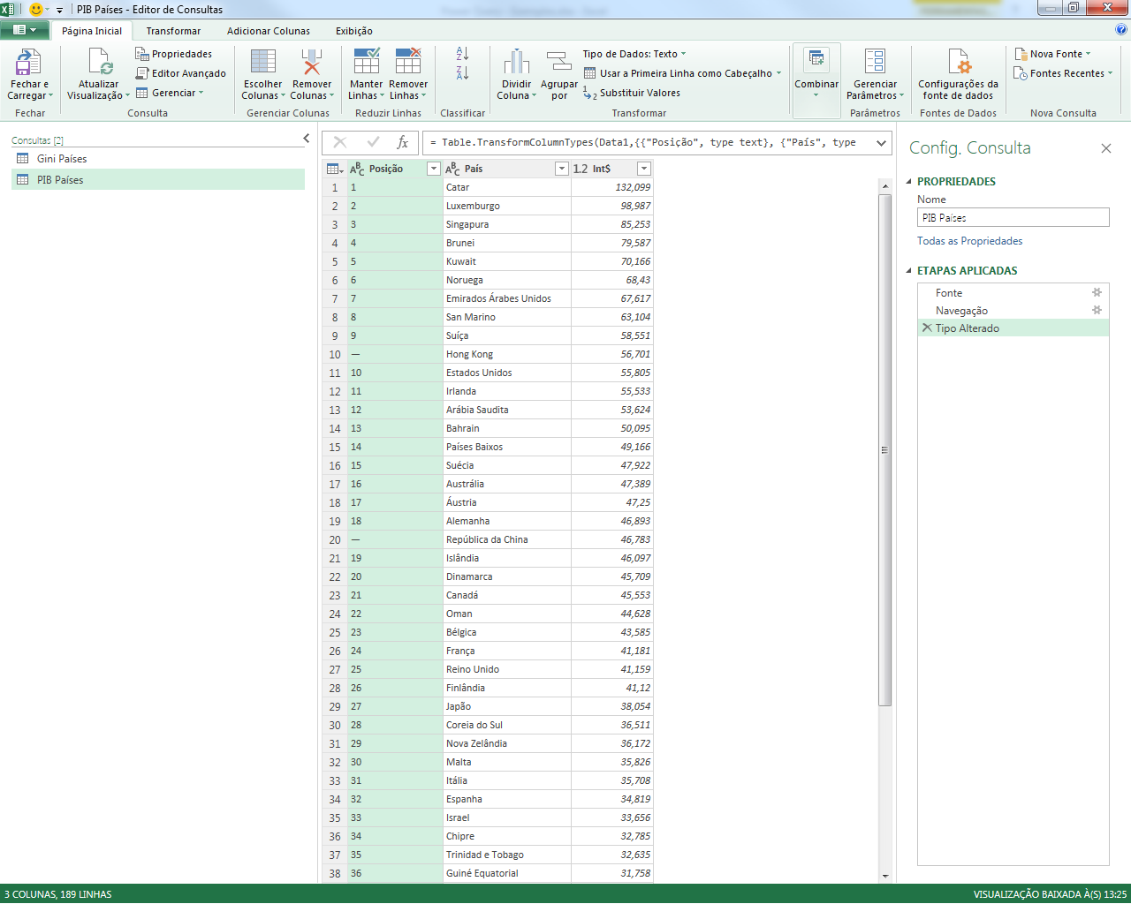
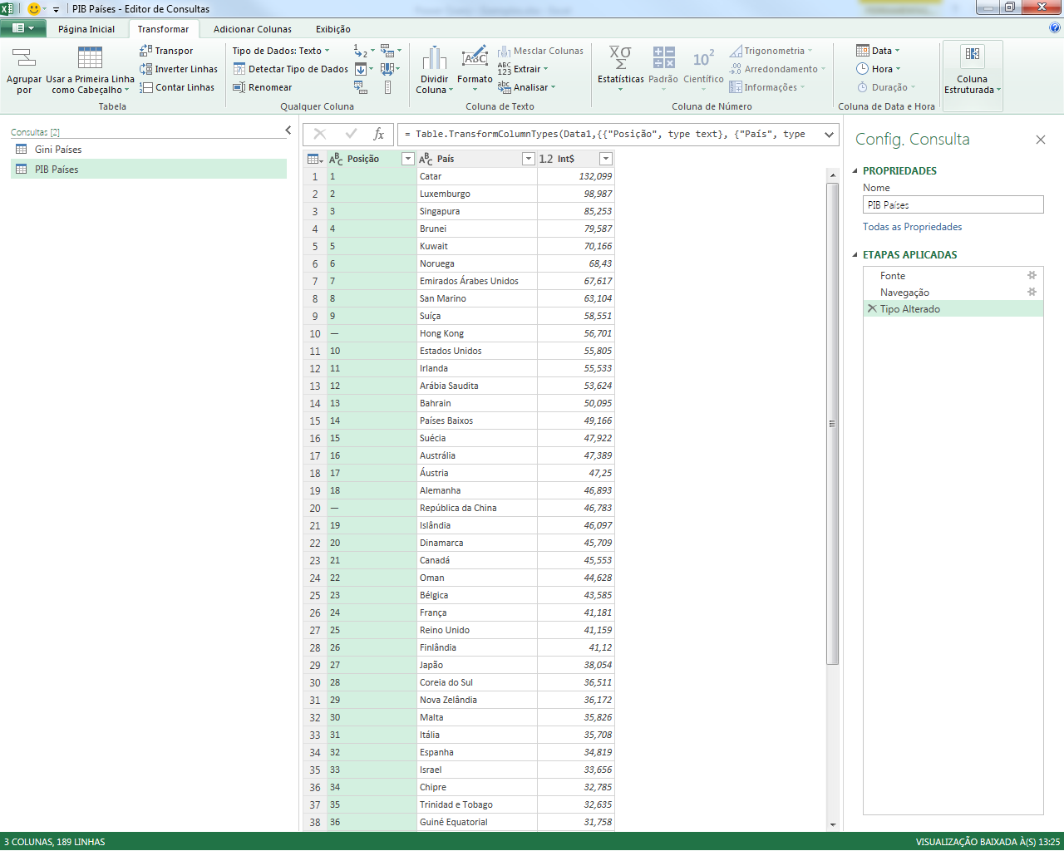
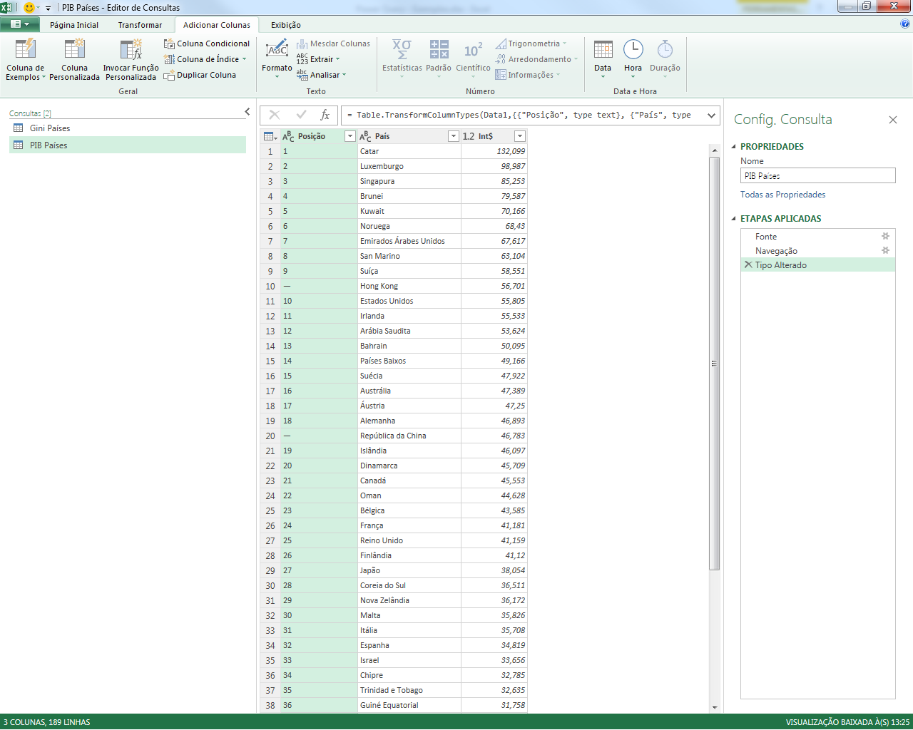
Tratamento dos Dados
A interface de criação desses passos é bastante intuitiva.
Um usuário comum consegue explorar estas transformações sem muita dificuldade com a prática
Vamos passear por estas funcionalidades, dando ênfase às funcionalidades menos óbvias, às cascas de banana, aos macetes para facilitar o trabalho
Detalhe: o menu apresenta opções “condensadas” ou não dependendo da resolução. Mas são disponibilizadas as mesmas opções

Slide 30
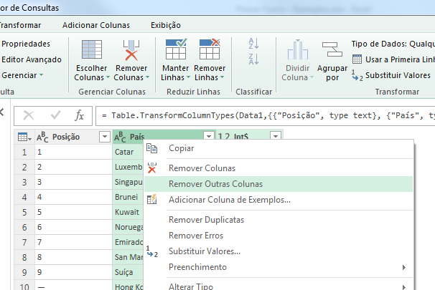
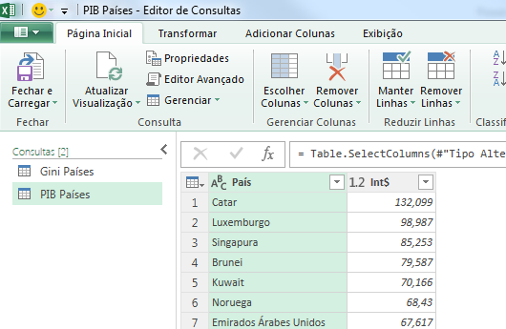
Tratamento dos Dados – Selecionando Colunas
Existem duas formas de selecionar colunas
Selecionar as colunas desejadas
Remover as outras colunas (a partir de colunas que escolhemos)
Quando escolho uma ou outra?
Temos que pensar se a fonte pode mudar, se ela pode passar a conter mais colunas
Qual o impacto que queremos? Queremos que colunas adicionais apareçam na nossa saída?
Estas operações podem ser feitas clicando com o botão direito em cima da coluna ou usando as opções em Editor de Consultas -> Página Inicial -> Gerenciar Colunas

Slide 31
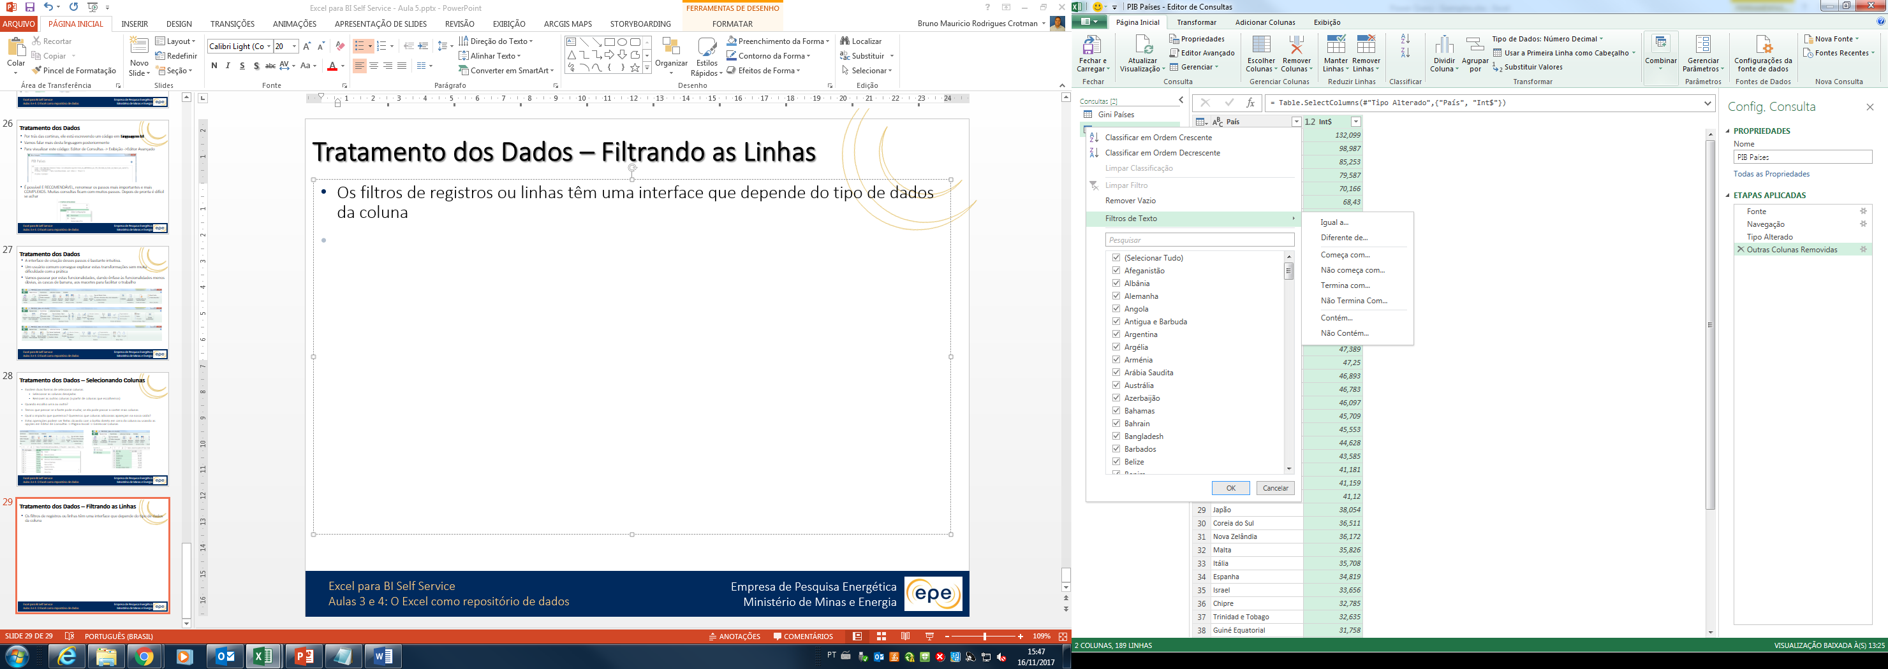
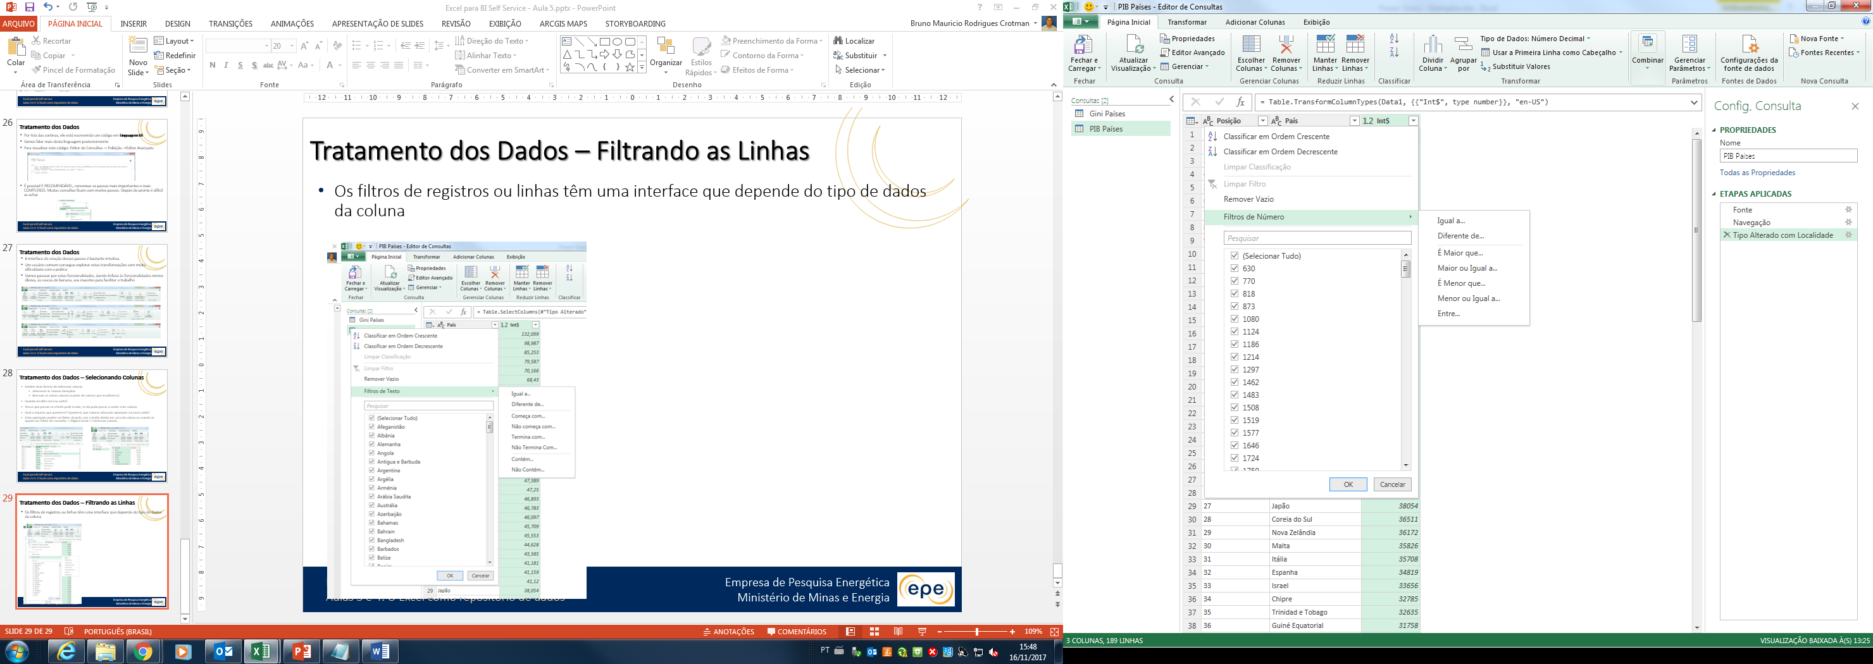
Tratamento dos Dados – Filtrando as Linhas
Os filtros de registros ou linhas têm uma interface que depende do tipo de dados da coluna

Slide 32
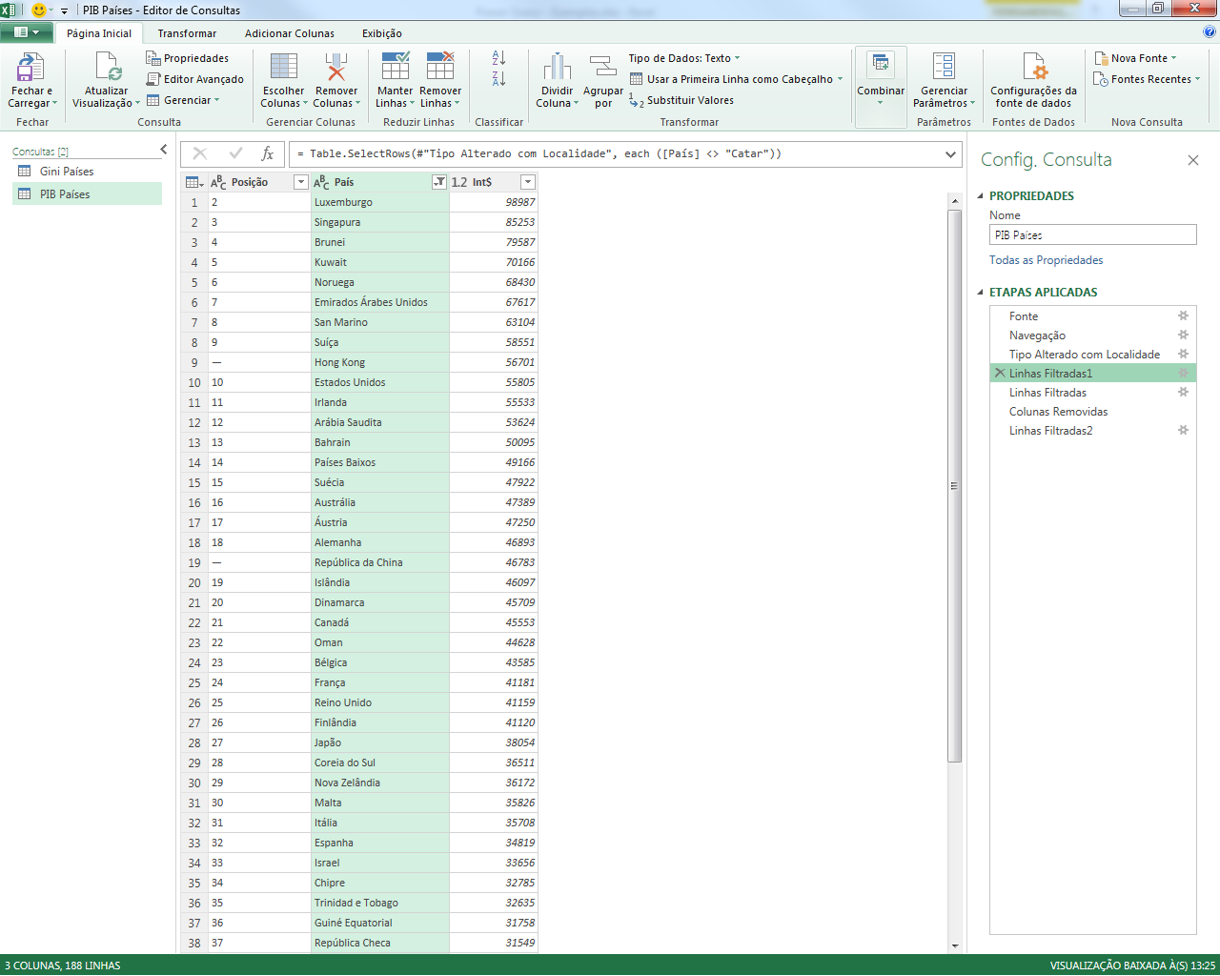
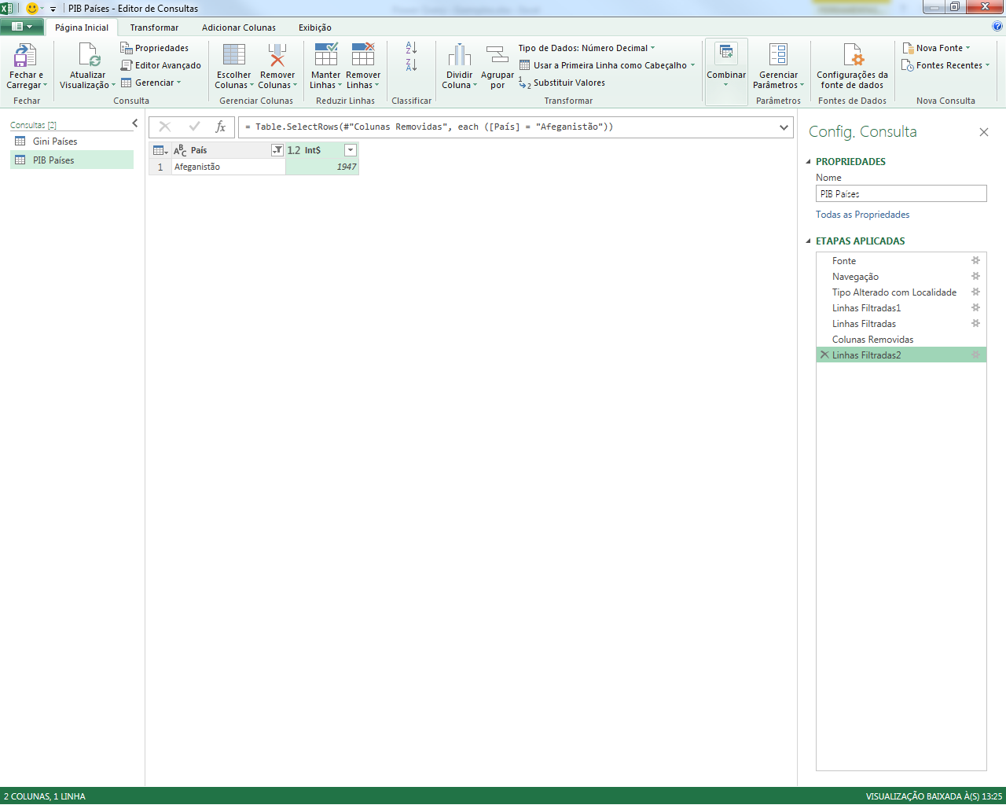
Tratamento dos Dados – Filtrando as Linhas
Cuidado ao filtrar tabelas que (ainda) têm apenas dois valores diferentes: Existe ambiguidade entre ser diferente de um valor e ser igual a um valor neste caso
Os dois filtros abaixo foram gerados da mesma forma: desmarcando um valor

Slide 33
Tratamento dos Dados – Tipos de Dados
Pelo menos duas formas de alterar o tipo de dados de uma coluna:
clicando ao lado do nome da coluna, onde há uma indicação do tipo de dados atual
Usando Editor de Consulta -> Página Inicial ->Transformar ->Tipo de Dados
Tipos menos óbvios:
Qualquer: não há tipo determinado. Cada linha pode ter um tipo. Não é recomendável, a não ser que haja uma transformação pendente para deixar o dado limpo
Duração: usado para indicar um intervalo de tempo e não uma data ou hora específica. É resultado de uma soma de datas/horas
Verdadeiro/Falso: assume estes dois valores
Binário: diferente de Verdadeiro/Falso. Usado para dados não reconhecidos que sejam carregados de fontes externas. Exemplo: arquivo HIDR do Newave

Slide 34
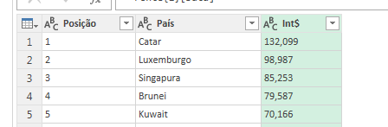
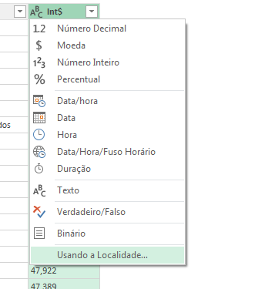
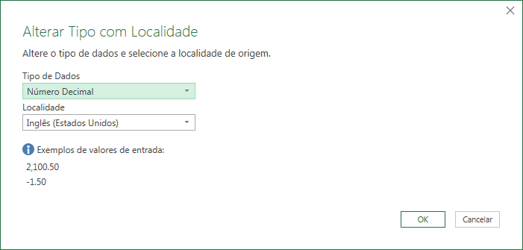
Tratamento dos Dados – Tipos de Dados
CUIDADO COM A LINGUAGEM DA FONTE DE DADOS!
No nosso exemplo da Wikipedia, o PIB veio como texto, com o separador “,” para o MILHAR
Precisamos indicar a linguagem da fonte ao transformar este dado em dado numérico. SE NÃO TOMARMOS CUIDADO, ELE PODE INTERPRETAR A VÍRGULA COMO SEPARADOR DECIMAL. Alterar “Usando a localidade”, usando a linguagem DA FONTE

Slide 35
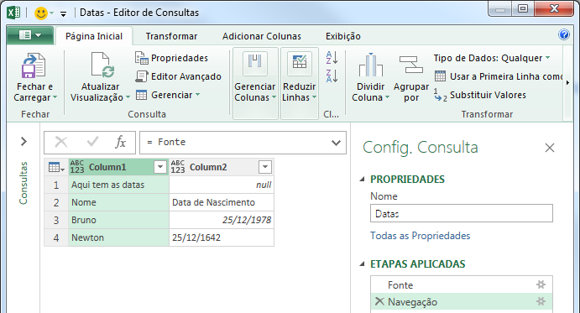
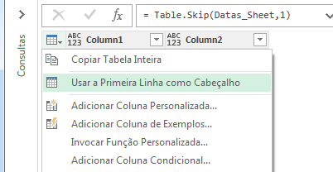
Tratamento dos Dados – Primeira linha como cabeçalho
Uma transformação útil que às vezes passa despercebida é “Usar a primeira linha como cabeçalho”
É muito comum precisar usar isso em arquivos CSV ou em importações de Pastas de Trabalho que não possuem Tabela (ListObject)

Slide 36
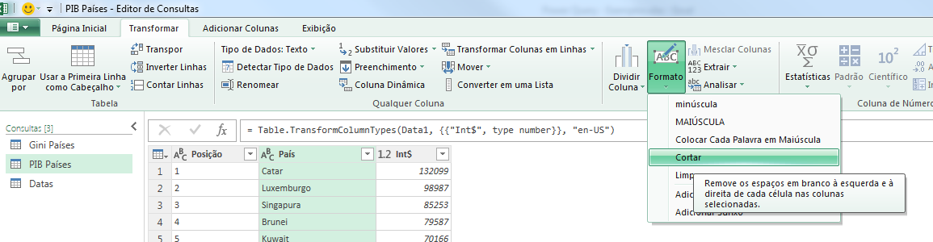
Tratamento dos Dados – Operações nos valores das colunas – Transformar x Adicionar Colunas
Os grupos de menu “Transformar” e “Adicionar colunas” compartilham diversas operações que podem ser executadas em valores das colunas. A diferença é que “Transformar” executa a ação “in place”, ou seja, SOBRESCREVENDO O RESULTADO” e “Adicionar Colunas” mantém o valor original e cria uma NOVA coluna
Existem várias transformações de texto. CORTAR, no exemplo, retira espaços, como o “ARRUMAR” do Excel ou o “TRIM” em outras linguagens

Slide 37
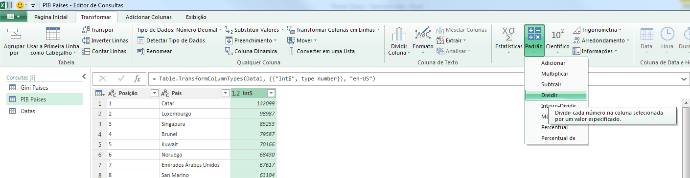
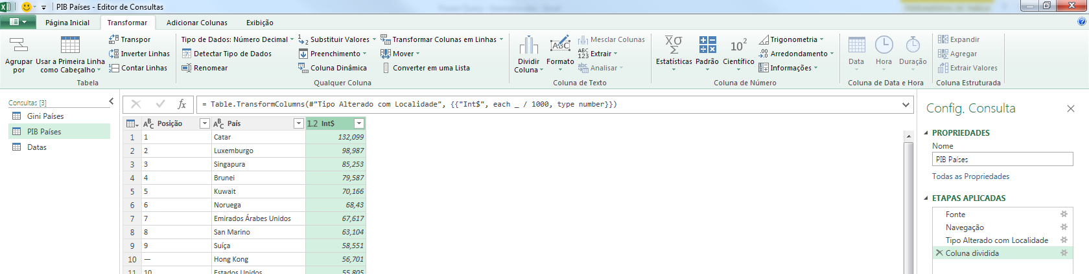
Tratamento dos Dados – Operações nos valores das colunas – Transformar x Adicionar Colunas
Existem várias transformações numéricas, também.
No exemplo, multiplicamos o valor do PIB, sobrescrevendo a coluna, porque queremos usar a unidade “milhares de dólares PPP”

Slide 38

Tratamento dos Dados – Operações nos valores das colunas – Transformar x Adicionar Colunas
No exemplo, abaixo, usamos “Adicionar Colunas” para criar uma coluna que indica o sinal da nossa medida de PIB Per Capita

Slide 39



Tratamento dos Dados – Operações nos valores das colunas – Transformar x Adicionar Colunas
As operações em cima de valores das colunas também são habilitadas de acordo com o tipo do campo

Slide 40

Tratamento dos Dados – Adicionar Nova Coluna Personalizada
Uma das funcionalidades mais utilizadas é criar uma coluna personalizada.
Ao ativar Editor de Consultas->Adicionar Colunas->Coluna Personalizada, podemos escrever um pequeno código que retorna o valor da nova coluna
Falaremos mais sobre a linguagem usada neste código mais adiante

Slide 41
Tratamento dos Dados – Adicionar Nova Coluna Personalizada
Uma das funcionalidades mais utilizadas é criar uma coluna personalizada.
Ao ativar Editor de Consultas->Adicionar Colunas->Coluna Personalizada, podemos escrever um pequeno código que retorna o valor da nova coluna
Falaremos mais sobre a linguagem usada neste código mais adiante

Slide 42
Tratamento dos Dados – Juntando Consultas
É muito comum combinar consultas. Vamos fazer isso muito
Existem duas formas de combinar consultas, baseados em operadores relacionais
Acrescentar (Union) – Este é um operador que
recebe duas tabelas como operando (T1 e T2) e
gera um novo conjunto contendo uma união dos dois conjuntos de registros
ACRESCENTA

Slide 43
Tratamento dos Dados – Juntando Consultas
Mesclar (Join) – Este é um operador que
recebe duas tabelas como operando (T1 e T2) e
gera um novo conjunto contendo todas as combinações de dois registros,
onde o primeiro registro vem de T1 e o segundo de T2
onde os dois registros tem os valores de alguns campos em comum
MESCLA

Slide 44


Tratamento dos Dados – Juntando Consultas
No exemplo, pegamos da Wikipedia a lista de países por continentes, pois queremos enriquecer nossa base de Países com seus continentes
Precisamos então de uma tabela que relacione os nossos país a seus continentes
Na Wikipedia temos uma lista por continente. Vamos juntá-las em uma tabela só, unindo os conjuntos usando Menu->Power Query->Acrescentar

Slide 45


Tratamento dos Dados – Juntando Consultas
Agora vamos mesclar nossa lista de Países/PIB com a lista de Países/Continentes

Slide 46

Tratamento dos Dados – Juntando Consultas
É importante notar a diferença entre os tipos de Mesclagem
Ele chama de “Esquerda” o primeiro operando (a primeira tabela) passada ao operador Mescla. Quando estamos usando a interface visualmente é a tabela onde estávamos
Muitas vezes vamos usar “Externa Esquerda” pois estamos buscando informação relativa ao registro em outra tabela. Queremos manter os registros que porventura não tenham correspondência

Slide 47

Tratamento dos Dados – Juntando Consultas
Externa esquerda
Externa direita
Interna
Anti esquerda
Anti direita
Externa Completa

Slide 48


Tratamento dos Dados – Agrupando e consolidando
Outra operação muito usada é o agrupamento de registros por um ou mais campos
No nosso exemplo, agora podemos extrair informações consolidadas por continente. Editor de Consultas -> Transformar -> Agrupar Por

Slide 49

Tratamento dos Dados – Pivoteando e Unpivoteando
É muito comum, como já foi citado, usarmos o padrão de colunas para datas.
Veremos que este é um Antipadrão, pois valores da mesma medida em vários anos não consistem em atributos diferentes, mas sim de registros de um mesmo atributo, que deveriam ter um atributo adicional com a data referente à medida
Vamos montar um mini Modelo Dimensional com uma dimensão de Data, a partir de um exemplo citado na aula 1:

Slide 50


Tratamento dos Dados – Pivoteando e Unpivoteando
Para transformar o ano em um novo atributo, vamos usar a função “Transformar Outras Colunas em Linhas”

Slide 51


Tratamento dos Dados – Pivoteando e Unpivoteando
Após a transformação é possível criar um Modelo Dimensional que abrirá mais possibilidades de consulta aos dados do que a tabela dinâmica tradicional
Este Exemplo está em \Exemplos\Power Query\Power Query - Exemplos.xlsx. Planilha “Relatório do Unpivot
Falaremos muito mais sobre Modelos Dimensionais e Power Pivot

Slide 52

Tratamento dos Dados – Pivoteando e Unpivoteando – Com células mescladas
Além de transformar colunas em linhas é possível fazer o contrário: transformar linhas em colunas
Algumas vezes, temos dados em linhas que deveriam estar em colunas, pois fazem parte da mesma informação e são usadas sempre em conjunto

Slide 53


Tratamento dos Dados – Pivoteando e Unpivoteando – Com células mescladas
Primeiro temos que resolver a questão das células mescladas
As células mescladas são uma ABERRAÇÃO que pode ser resolvida facilmente pelo Power Query quando são mescladas na vertical querendo representar que várias linhas significam a mesma coisa
Devemos usar a função Transformar->Preenchimento para baixo, que repete o valor da linha para as linhas nulas abaixo

Slide 54


Tratamento dos Dados – Pivoteando e Unpivoteando – Com células mescladas
Agora podemos realizar o PIVOT das linhas em colunas
Temos que usar a função Transformar->Coluna Dinâmica

Slide 55

Tratamento dos Dados – Pivoteando e Unpivoteando – Com células mescladas
Agora temos as informações do mesmo registro juntas e podemos realizar cálculos baseados nelas com mais facilidade

Slide 56

Organização das Consultas Power Query
É importante utilizar os recursos de documentação da própria ferramenta, além de recursos externos se necessário
As consultas relacionadas podem ser colocadas em grupos
Os grupos podem ser ordenados de uma forma que faça sentido
Abaixo, uma aplicação que importa dados para um Modelo Dimensional. Dentro de “Leitura dos Dados”, as pastas estão dispostas em ordem de execução

Slide 57

Organização das Consultas Power Query
Tanto os grupos quanto as consultas, individualmente, possuem um campo de descrição, onde podemos escrever o que a consulta faz
No caso dos grupos, a descrição aparece no painel principal do Power Query

